Slide 1

太阳能光伏发电
在生产生活中的节能与应用
编制：孙源泽&陈尊来 主讲：XXX 2023年10月25日

Slide 2

目录
01
光伏发电的概念
04
光伏发电的应用
02
光伏发电的意义
05
典型案例分析
03
光伏发电的原理

Slide 3
01
光伏发电的概念
The concept of photovoltaic power generation

Slide 4


光伏发电的概念
什么是光伏？
1
2
3
4
5
定义
太阳能电池组件
统计学
指标分类
工程造价
指标定义
工程造价
指标分类
光伏发电是利用太阳能电池组件将太阳能直接转变为电能的装置。
利用半导体材料的电子学特性实现P-V转换的一种材料，在广大的无电地区，该装置可以方便地实现为用广照明及生活供电，也可以与区域电网并网实现互补。
以业务板块划分，按照业务板块范围内的秩序和内部联系组合而成的整体。指标体系能够清晰展示该业务板块中项目指标数据从宏观到微观的内部特征构成和数据之间逻辑关系。
工程造价指标是指反映建设工程两个有联系的指标，其总体与总体或部分与部分之间数量关系，主要分为经济指标和技术指标。
指标按其所反映总体现象的内容和特点，可分为数量指标和质量指标。

Slide 5
02
指标数据库的意义
Significance of indicators
企业需要造价指标指导经营活动
为经营工作提供快速而准确解决方案
为项目经营快速筛选主要影响因素
为理解指标特征提供宏观到微观视角

Slide 6
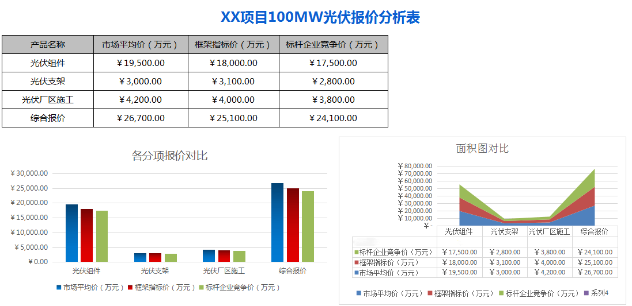
企业需要造价指标指导经营活动
企业不但可以通过造价指标实现管理标准化和资源配置标准化，还能通过指标数据判断企业在该行业中的竞争位置和竞争中的优劣势，并通过借鉴和学习标杆企业先进管理和技术经验提升竞争力。

Slide 7


为经营工作提供快速而准确解决方案
组
价
对
比
往期组价
指标数据库组价
项目信息→清单整理→定额套用→取费调整→人材机调差→下浮值测算→风险评估→总体价格
项目信息→区块组合→对标修正→风险评估→总体价格

Slide 8
为项目经营快速筛选主要影响因素
通过指标体系中的百分比占比和微观影响因素，可以快速筛选出影响项目造价指标的主要影响因素，从而为项目设计优化或规避风险提供技术支持。
例如：光伏厂区中影响厂区道路指标的主要因素为地质地貌；影响发电设备的主要因素为布置形式；影响集电线路的主要因素为电压等级及线路长度。

Slide 9
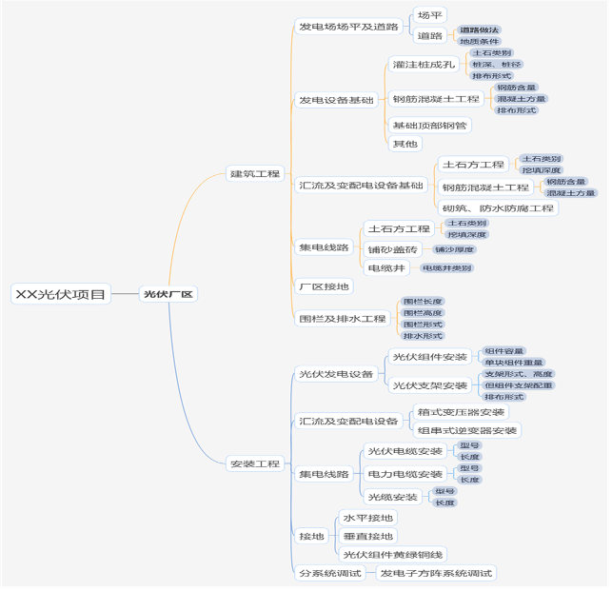
为理解指标特征提供宏观到微观视角
指标体系是按照项目内部联系进行逐层分解，以项目→单项工程→单位工程……→主要影响因素进行架构的，为造价人员快速理解指标特征提供了宏观到微观的视角。例如：XX项目光伏厂区建安施工。

Slide 10
03
指标数据库的编制
How to compile indicators
编制要求
编制方法

Slide 11

编制要求
01 典型性
02 针对性
指标的特征基本能够覆盖该类型项目一般特征，具有可复制性，共享性，代表性等特点。
指标体系能够对不同层级管理人员、项目建设所处的不同阶段以及其他不同需求进行针对性的分析，达到使用者满意的效果。
03 先进性和动态性
04 快速组合和修正性
指标数据能代表当前行业先进水平，具有指引企业提升自身管理和技术经验的作用。同时能紧跟市场动态，并依据其变化快速调整。
能够根据项目信息和要求，通过类似项目指标库对标快速进行进行组合，并根据项目特点对标修正，从而达到输出数据与项目特征完美贴合的程度。

Slide 12
编制方法
以实际案例
求证数据适用性
通过真实的案例进行数据验证，求证数据的适用性。
从宏观到微观
构建指标框架
编制方法
构建过程是根据项目范围和自身特点的相关性，按照其内部联系（强弱相关性）从项目→单项工程→单位工程→……→主要影响因素架构指标体系。
动态更新维护
保证数据精确性
从微观到宏观
填充指标数据
随着管理能力和技术水平的提升，指标水平也随之变化，需要及时更新才能保证数据的精确性。
构建过程是根据项目范围和自身特点，按照特征从分项工程→分部工程→……→项目进行数据填充。

Slide 13
04
指标数据库的应用
Application of indicators
应用要求
应用方法

Slide 14


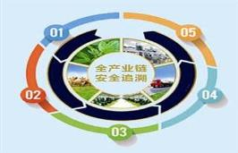
应用要求
有效性
相对的精确性
可追溯性
有针对性的输入准确而有效的信息，从而保证输出信息的有效性。
在使用指标时必须明确自己的使用目的，同时根据自己已掌握信息多寡，通过信息输入完成自己的使用目的。
通过有效的信息输入可以获得相对精确的指标数据输出，但是当指标数据出现偏差时，可以追溯信息出现偏差的原因

Slide 15
应用方法
指标使用的前置条件
应用问题记录和处理
使用具体指标数据时，应该收集与该指标使用前提的相关有效信息。只有保证保证输入信息的有效性，才能保证输出信息的有效性和精确性。
通过问题追溯查找出现问题的原因，是指标本身存在问题，还是输入信息的有效性和准确性不足。若指标本身存在问题，应根据问题情况对指标的使用条件或指标数据进行修正。
指标使用背景条件
前置条件差异的修正
指标使用时的角色（投资方、设计方、施工方）、使用时项目建设所处的阶段（项目建设前期阶段、工程项目建设准备阶段、工程建设实施阶段）、使用的目的、已掌握的主要信息。
若使用项目的主要信息与使用指标的使用前提条件相吻合，则可以直接使用该指标数据；若使用项目的主要信息与使用指标的前提条件存在差异，则需要根据差异修正指标数据后才能使用。

Slide 16
05
典型案例分析
Typical case analysis
风电框架指标案例

Slide 17
风电框架指标案例
案例分析

Slide 18
Thanks!
让我们群策群力！
联手建立指标数据库，助力公司高质量发展！
投标中心
2022年1月12日

